Slide 1
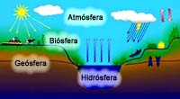
Materia, energía y vida.
Tercera Unidad.
Séptimos básicos 2011.

Slide 2
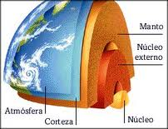

Slide 3
La Geósfera.
Es la parte estructural de la Tierra que se extiende desde la superficie hasta el interior del planeta (unos 6.740 km). Esta capa se caracteriza por tener una estructura rocosa que sirve de soporte al resto de los otros sistemas terrestres, como la biosfera y la atmósfera, situados estos sobre la parte más superficial.
Está compuesta por zonas: corteza terrestre, manto y núcleo.
(Video: Capas de la Tierra)

Slide 4
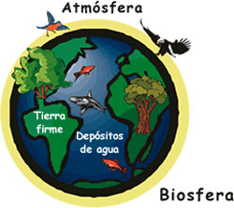

Slide 5
La Biósfera.
Es el conjunto de la litósfera, hidrósfera y
la atmósfera.
Es el sistema material formado por el conjunto
de los seres vivos propios del planeta Tierra,
además del medio físico.

Slide 6
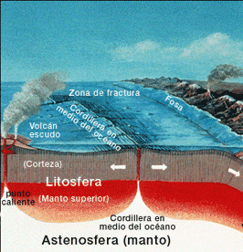

Slide 7
La Litósfera.
El término litósfera viene del griego litos,
"piedra" y σφαίρα, "esfera" es la capa
superficial de la Tierra sólida, caracterizada por
su rigidez.
Está formada por la corteza terrestre y por la
zona contigua, la más externa,
del manto residual, y «flota» sobre
la astenósfera, una capa «blanda» que forma
parte del manto superior.

Slide 8
Está fragmentada en una serie de placas tectónicas o litosféricas, en cuyos bordes se concentran los fenómenos geológicos endógenos, como el magmatismo (incluido el vulcanismo), la sismicidad.

Slide 9
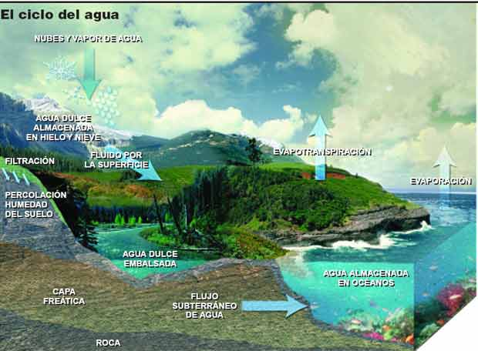

Slide 10
La Hidrósfera.
El término viene del griego υδρός hydros: agua y σφαιρα sphaira: esfera.
Es el sistema material constituido por el agua que se encuentra bajo, y sobre la superficie de la Tierra.

Slide 11
El agua que conforma la hidrosfera se reparte entre varios compartimentos que en orden de mayor a menor volumen son:
Los glaciares.
La escorrentía superficial (ríos y lagos).
El agua subterránea.
En la atmósfera (nubes).
En la biosfera (formando parte de plantas, animales y seres humanos).
(Video: Hidrósfera – Un mundo sin agua)

Slide 12
La Atmósfera

Slide 13
La atmósfera terrestre es la parte gaseosa de la Tierra, siendo por esto la capa más externa y menos densa del planeta. Está constituida por varios gases que varían en cantidad según la presión a diversas alturas. Esta mezcla de gases que forma la atmósfera recibe genéricamente el nombre de aire.

Slide 14
Protege la vida sobre la Tierra, ya que absorbe la gran parte de la radiación solar ultravioleta en la capa de ozono.
Es nuestro escudo protector contra meteoritos.

Slide 15
Tiene 2 regiones.
La homosfera ocupa los 100 km inferiores y tiene una composición constante y uniforme.
La heterosfera se extiende desde los 100 km hasta el límite superior de la atmósfera (unos 10.000 km); está estratificada, es decir, formada por diversas capas con composición diferente.

Slide 16
Capas de la atmósfera.

Slide 18
La temperatura de la atmósfera varía con la altitud.
Las capas son: tropósfera, estratósfera, mesosfera y termósfera.
Las divisiones entre una capa y otra se denominan respectivamente tropopausa, estratopausa, mesopausa y termopausa.

Slide 19
Tropósfera.
Es de la superficie terrestre hasta una altitud variable entre los 6 km en las zonas polares y los 18 o 20 km en la zona intertropical.
Su temperatura disminuye con la altitud
Es la capa inferior, más próxima a la superficie terrestre.
En la troposfera suceden los fenómenos que componen lo que llamamos tiempo meteorológico.

Slide 20
Estratósfera.

Slide 21
Mesosfera.
Es la tercera capa de la atmósfera.
Se extiende entre los 50 y 80 km de altura, contiene solo el 0.1% de la masa total del aire.
Es la zona más fría de la atmósfera, pudiendo alcanzar los -80 °C.

Slide 22
Ionósfera.
Está entre los 69/90 - 600/800 km, la temperatura aumenta con la altitud.
Es la cuarta capa de la atmósfera de la Tierra.
Se encuentra arriba de la mesosfera.
A esta altura, el aire es muy tenue y la temperatura cambia con la actividad solar. Si el sol está activo, las temperaturas en la termosfera pueden llegar a 1.500° C e incluso más altas.
(Video: La atmósfera)

Slide 23
Exósfera.
La última capa de la atmósfera de la Tierra es la exosfera (600/800 - 2.000/10.000 km). Esta es el área donde los átomos se escapan hacia el espacio.

Slide 24
Ozonósfera.
Es la región de la atmósfera donde se concentra la mayor parte del ozono y en donde se encuentra la capa de ozono.
Esta situada entre la troposfera y la estratosfera, entre los 15 y 32 km, aproximadamente.
Esta capa nos protege de la radiación ultravioleta del Sol.
(Video: Capa de ozono)

